Slide 1


SEPTEMBER 2024
LA NOTATION UML & SES APPLICATIONS PRATIQUES
Exposé
ERANOVE ACADEMY - 2024

Slide 2

Introduction
Face à la complexité croissante des systèmes d'information, de nouvelles méthodes ont émergé, notamment la programmation orientée objet (P.O.O.), qui a marqué une avancée majeure au cours des 15 dernières années.
Les méthodes de modélisation classiques, comme MERISE, ont dû s'adapter pour répondre aux exigences de cette nouvelle approche. Plusieurs méthodes orientées objet, telles que Booch et OMT, ont vu le jour.
Pour standardiser ces méthodes, l'Object Management Group (OMG) a créé UML (Unified Modified Language), une notation unifiée issue de la fusion de Booch, OMT et OOSE.

Slide 3

1
Qu'est-ce que l'UML ?
2
Pourquoi utiliser l'UML ?

Slide 4
1
Qu'est-ce que la Notation UML ?
L'UML, ou Unified Modeling Language, est un langage standardisé qui utilise des diagrammes pour représenter visuellement la structure et le comportement d'un système informatique. C'est un peu comme un plan architectural pour un logiciel.
2
Pourquoi modéliser ?
Comprendre la complexité : Les systèmes logiciels peuvent être très complexes. L'UML permet de décomposer ces systèmes en éléments plus simples et de visualiser les relations entre ces éléments.
Communiquer efficacement: L'UML offre un langage commun à toutes les parties prenantes d'un projet (développeurs, chefs de projet, clients), facilitant ainsi la communication et la collaboration.
Détecter les erreurs en amont : En modélisant un système avant de le développer, on peut identifier et corriger les erreurs potentielles plus tôt dans le cycle de développement, ce qui réduit les coûts et les délais.
Les principaux avantages de l'UML :
Amélioration de la qualité
Réduction des coûts
Facilitation de la maintenance
Amélioration de la collaboration

Slide 5
Les Principaux Types de Diagrammes UML
1
2
3
4
Diagramme de classes
Diagramme de séquence
Diagramme d'activités
Autres Diagrammes

Slide 6
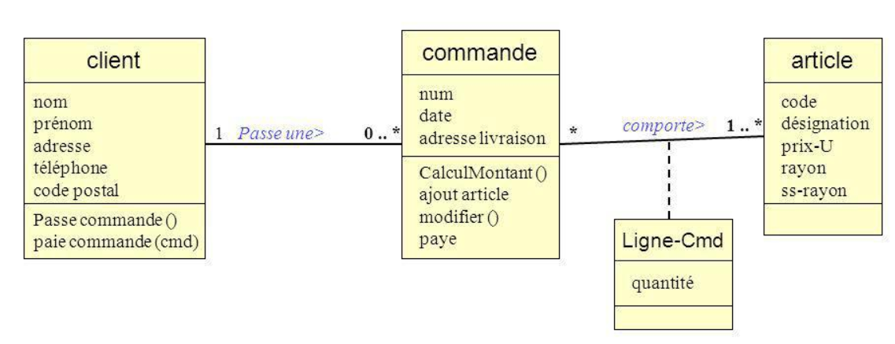
Diagramme de classe : La Structure de Votre Système
Qu'est-ce que c'est ?
Représentation graphique de la structure statique d'un système.
Montre les classes, leurs attributs (caractéristiques) et leurs opérations (comportements).
Les relations entre les classes sont aussi représentées.
À quoi ça sert ?
Modéliser la structure interne du système.
Identifier les objets et leurs interactions.
Servir de base à la conception du code.
Éléments clés:
Classe: Un modèle d'objet avec des attributs et des opérations.
Attribut: Propriété d'une classe.
Opération: Action qu'une classe peut effectuer.
Relations: Association, généralisation, agrégation, composition.
fig. 2 : Exemple de Diagramme de classe pour la gestion de commande

Slide 7
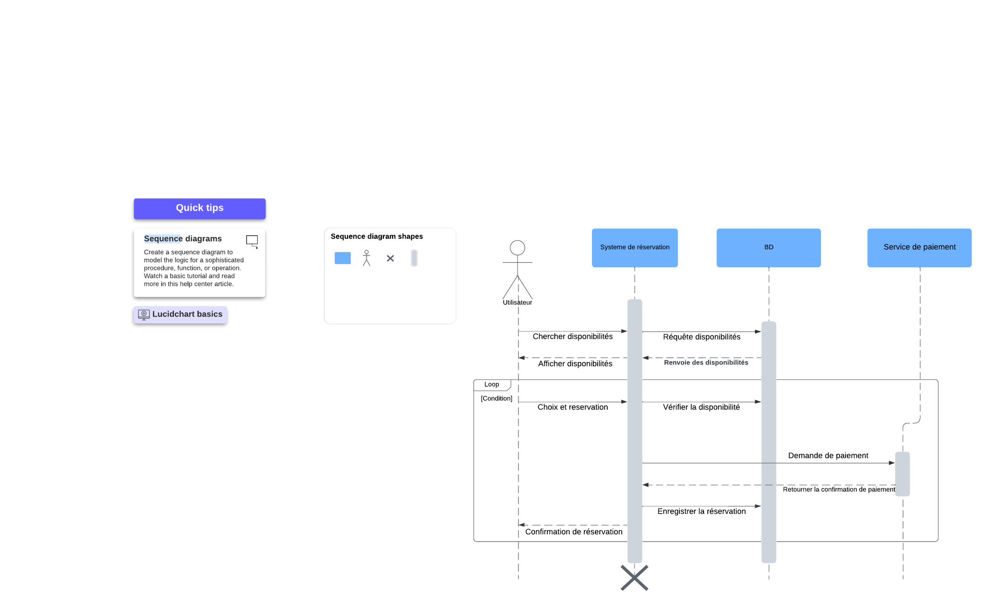
Diagramme de séquence : L'Ordre des Événements
Qu'est-ce que c'est ?
Représentation graphique de l'interaction entre différents objets au cours du temps.
Montre l'ordre chronologique des messages échangés.
À quoi ça sert ?
Visualiser le déroulement d'un scénario.
Analyser les flux de contrôle.
Identifier les problèmes de coordination.
Éléments clés:
Objet: Représenté par une ligne de vie verticale.
Message: Interaction entre deux objets, représenté par une flèche.
Ligne de vie: Représente l'existence d'un objet au cours du temps.
fig. 3 : Exemple de Diagramme de séquence
qui représente les interactions entre objets
dans un processus de réservation en ligne

Slide 8
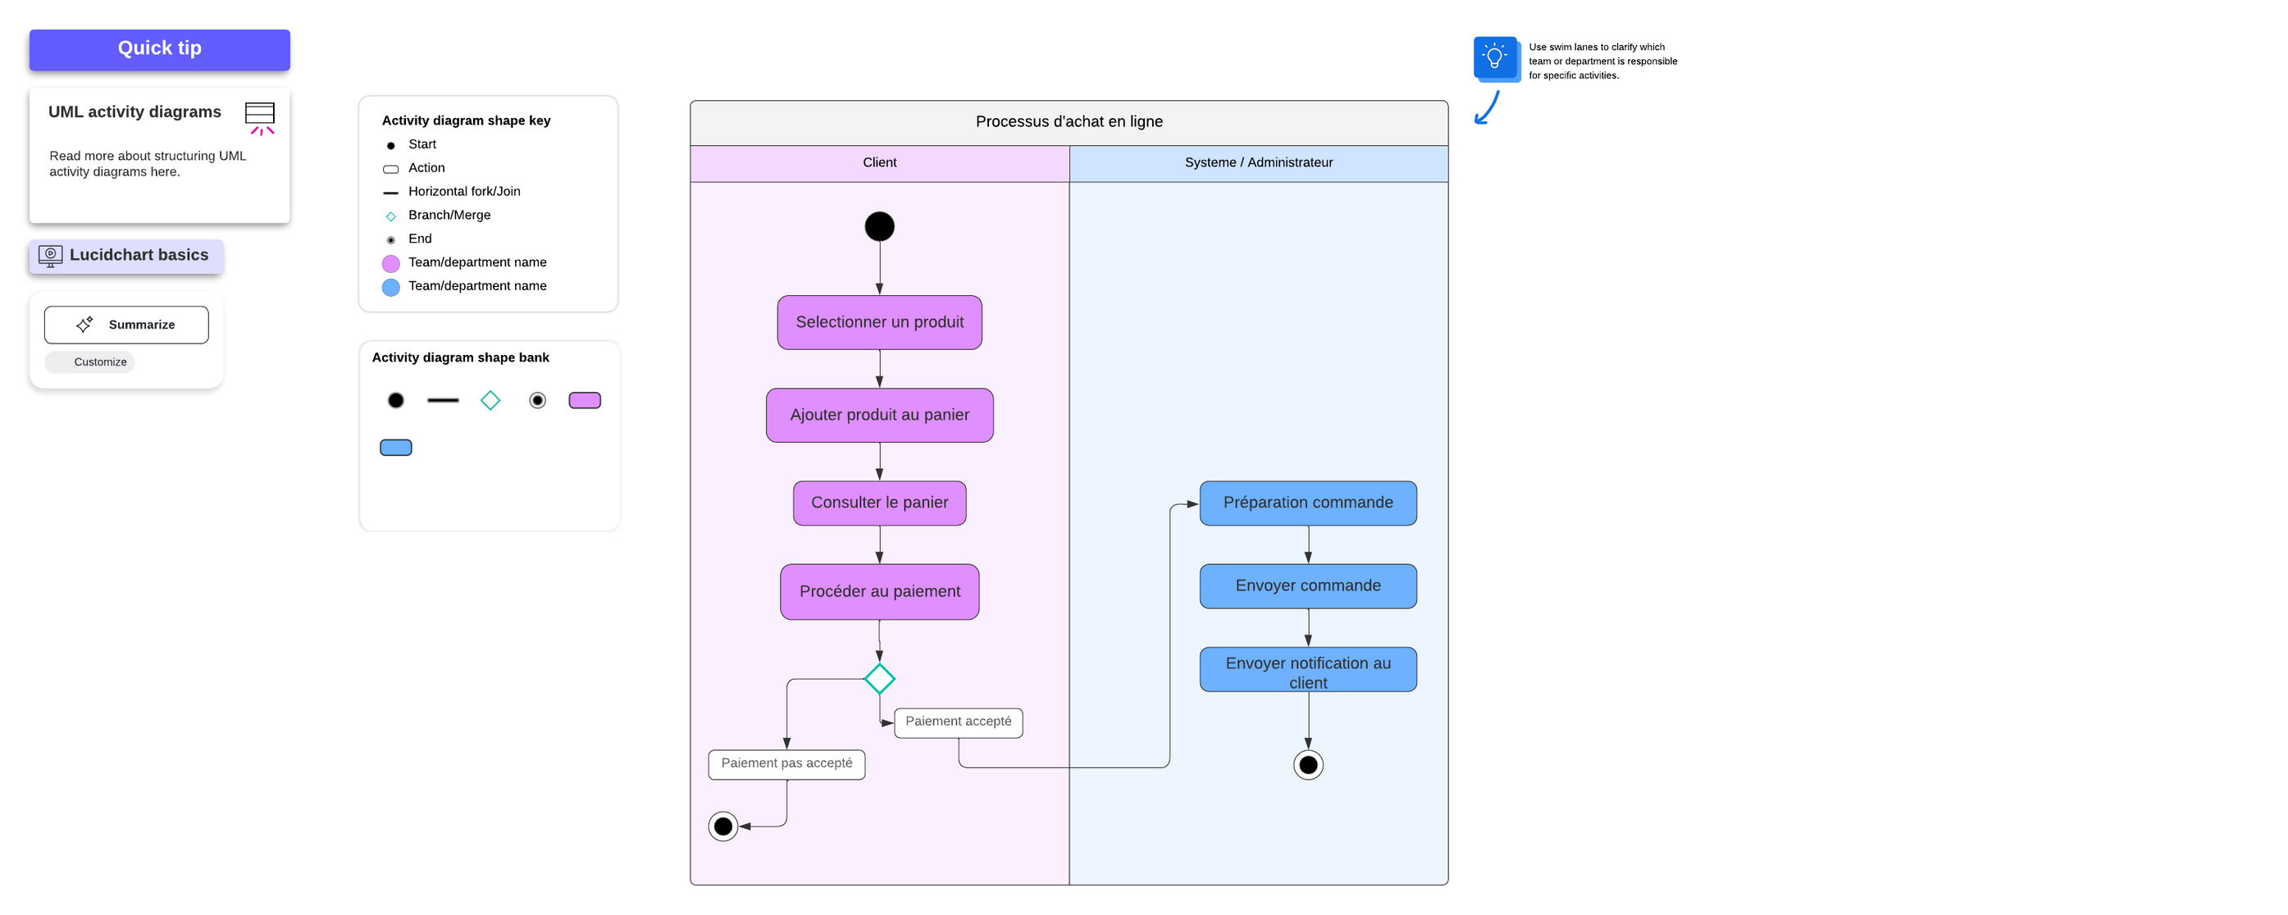
Diagramme d’activité : Le Flux des Processus
Qu'est-ce que c'est ?
Représentation graphique du déroulement d'un processus.
Montre les différentes étapes d'un processus et les conditions qui régissent le passage d'une étape à l'autre.
À quoi ça sert ?
Modéliser les flux de travail.
Analyser les processus métier.
Identifier les goulets d'étranglement.
Éléments clés:
Activité: Tâche à accomplir.
Flèche: Indique le flux de contrôle.
Décision: Point de branchement conditionnel.
État initial et final: Démarrage et fin du processus.
fig. 4 : Exemple de Diagramme d’activité
décrivant le processus d’achat en ligne

Slide 9
Autres diagrammes (Diagrammes de structure statiques & dynamiques
Diagrammes de structure (statiques)
Diagramme d'objets: Montre une instance d'un diagramme de classes à un moment donné.
Diagramme de composants: Représente la structure physique d'un système.
Diagramme de déploiement: Montre la configuration matérielle et le déploiement des logiciels.
Diagramme de paquetages: Organise les éléments d'un modèle en groupes logiques.
Diagramme de structure composite: Montre la structure interne d'une classe ou d'un composant.
Diagramme de profil: Permet d'étendre le métamodèle UML.
Diagrammes de comportement (dynamiques)
Diagramme de cas d'utilisation: Représente les interactions entre un système et ses utilisateurs.
Diagramme d'état: Montre les différents états d'un objet et les transitions entre ces états.
Diagramme de communication: Variante du diagramme de séquence, met l'accent sur les liens structurels.
Diagramme de temps: Montre les changements d'état d'un objet au cours du temps.
Diagramme de vue d'ensemble des interactions: Représente une vue globale d'un ensemble d'interactions.

Slide 10

Merci !

